Slide 1
¿Qué sabemos sobre los impactos de la COVID-19 en educación?

Slide 2
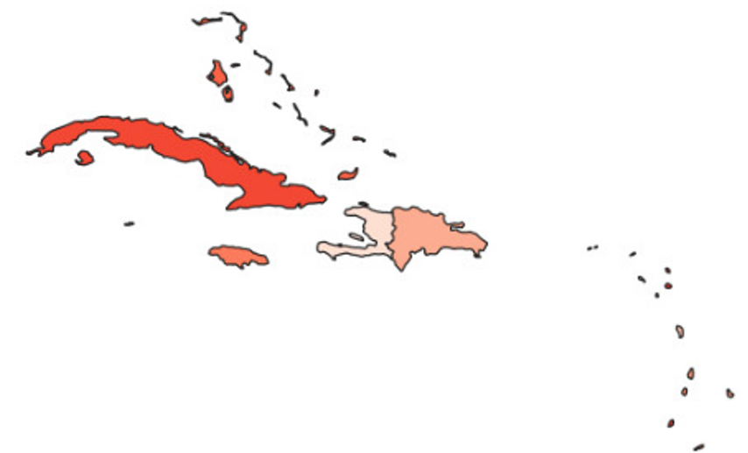
¿Qué sabemos sobre los impactos de la COVID-19 en educación?
Total de semanas con las escuelas cerradas o parcialmente abiertas
Algunos datos ilustrativos sobre la pandemia
La región con el cierre de escuelas más prolongado
30 semanas con cierre total (20 promedio global)
61 semanas con cierre parcial o total (41 promedio global)
Más de 150 millones de niños, niñas y adolescentes afectados
Cerca de 8 millones de docentes afectados (preprimaria a secundaria alta)
6 países con más de 600 días con las escuelas total o parcialmente cerradas
13 semanas
92 semanas
Fuente: UNESCO, Seguimiento mundial de los cierres de escuelas

Slide 3
¿Qué sabemos sobre los impactos de la COVID-19 en educación?
Dimensiones más frecuentes sobre las que se han medido los impactos
Continuidad de los aprendizajes (asistencia, vinculación)
Logros de aprendizaje
Otras dimensiones que han sido evaluadas con menor frecuencia
Impacto socioemocional en estudiantes y sus familias
Impacto socioemocional en docentes
Impacto en competencias transferibles (socioemocionales)

Slide 4
Continuidad de los aprendizajes
¿Qué muestran los datos de asistencia escolar?
Tasas de asistencia y matriculación por nivel educativo y edad
La medición muestra caída en la asistencia sólo en las etapas previas a la primaria
Tanto en los datos medidos por registros administrativos como en encuestas de hogares
Pone de manifiesto las limitaciones de los conceptos de asistencia y matriculación en el contexto de la pandemia
Fuente: Instituto de Estadística de la UNESCO (UIS). Base de datos del UIS; Comisión
Económica para América Latina y el Caribe (CEPAL). Banco de Datos de Encuestas de Hogares.

Slide 5
Logros de aprendizaje
¿Qué resultados arrojan las evaluaciones nacionales?
Resultados en las evaluaciones de aprendizaje en pandemia y en años anteriores
L = Lectura M = Matemática
(*) En Perú las evaluaciones no se consideran estrictamente comparables. En 2021 se evaluó a estudiantes que disponían de internet y equipamiento. Para la comparación se utilizó una muestra de estudiantes de la evaluación 2019 con características similares a los evaluados en 2021
Fuente: ICFES (2021) Informe Nacional de resultados del examen Saber 11° 2020; INEEd (2021). Aristas 2020. Primer informe de resultados de tercero y sexto de educación primaria; Secretaría de Evaluación e Información Educativa (2022) Aprender 2021 : Educación Primaria : informe nacional de resultados; INEP (2022) Apresentação da Coletiva de Imprensa | Saeb 2021; UMC (2022) Estudio Virtual de Aprendizajes (EVA) 2021

Slide 6
Logros de aprendizaje
¿Qué resultados arrojan las evaluaciones nacionales?
La mayoría de los países pospusieron o suspendieron las evaluaciones. Sólo Colombia y Uruguay evaluaron en 2020. En 2021 evaluaron Argentina, Brasil, Perú, Paraguay, Costa Rica. Sólo hay resultados publicados de algunos países.
Las evaluaciones se centraron en lectura y matemática (hay poca información de otras áreas)
En algunos países los resultados fueron similares al escenario previo a la pandemia (Colombia y Uruguay)
En general la participación en la evaluación fue marcadamente menor, excepto en Argentina
La comparabilidad se ve afectada por un conjunto amplio de factores
Se incrementan las brechas de nivel socioeconómico y de otras variables asociadas a población vulnerable
No hay coincidencia en los años de estudio que más retrocedieron, ni en las áreas
No se consideran aquí evaluaciones subnacionales

Slide 7
Logros de aprendizaje
Las proyecciones de impacto
Elaboradas por el Banco Mundial
Indicador de años de escolaridad ajustados por aprendizaje.
Esta medición considera impacto en la asistencia y en los aprendizajes
Para llegar a estas estimaciones, considera:
El escenario previo a la pandemia
Modelo conceptual con factores que impactan en la asistencia y aprendizajes
Valor numérico imputado a cada uno de esos factores.
Se aplica el impacto teórico a la duración del cierre de escuelas.
La pandemia provocó en la región un retroceso de 1,5 años de escolaridad ajustados por aprendizaje

Slide 8
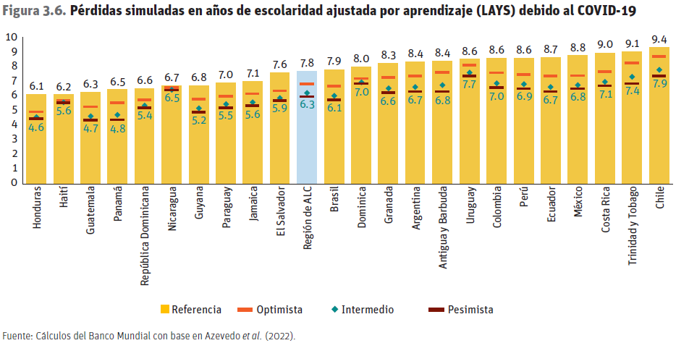
Logros de aprendizaje
¿Qué dicen las proyecciones?
Fuente: Banco Mundial, UNICEF, UNESCO (2022) Dos años después | Salvando a una generación

Slide 9
Conclusiones
El profundo impacto de la pandemia en educación es innegable en la pérdida de aprendizajes y el incremento de las desigualdades
Sin embargo, es muy complejo lograr estimaciones regionales precisas para dimensionar la magnitud este retroceso
El escenario es heterogéneo, no se reconocen tendencias claras entre países. Hay que analizar los resultados considerando los contextos nacionales.
Los instrumentos usuales son insuficientes o inadecuados en este contexto, con problemas de comparabilidad
Las proyecciones basadas en simulaciones se sustentan en supuestos difícilmente comprobables, son ejercicios ilustrativos pero no pueden considerarse evidencias.
Hay estudios específicos que permiten arrojar luz sobre estos interrogantes. Son útiles para ciertos contextos nacionales pero no extrapolables

Slide 10
Martín Scasso
mg.scasso@unesco.org

